Slide 1
第一章 命题逻辑的基本概念

Slide 2
第一章 命题逻辑基本概念
1.1 命题及其符号化
命题：能够判断真假（具有真假意义的）的陈述句。
命题的真值：命题的判断结果。
真值只取两个值： 真、假。
真命题：真值为真的命题。
假命题：真值为假的命题。
判断命题的两个步骤：
1、是否为陈述句；
2、是否有确定的、唯一的真值。

Slide 3
第一章 命题逻辑基本概念
例：判断下列句子是否为命题。
1、100是自然数。
2、太阳从西方升起。
3、月球上有冰。（地球外有生命存在。）
4、How do you do ?
5、
6、x+3>9。
7、本命题是假的。
8、请不要吸烟！
9、多么美丽的花啊！
10、充分大的偶数都可写成两个素数之和（哥德巴赫猜 想）。
11、《几何原本》的作者是欧几里德。

Slide 4
第一章 命题逻辑基本概念
命题及其真值的抽象化
在本书中，用小写英文字母 p,q,r,…或带有下标的小写字母 p₁, p₂, p₃…来表示命题，用“1”、“0”分别表示命题真值的真、假。
例：p：4是素数。
q：5是负数。
p₃：明天天气晴。
皆为符号化的命题，其真值依次为1、0、1或0。

Slide 5
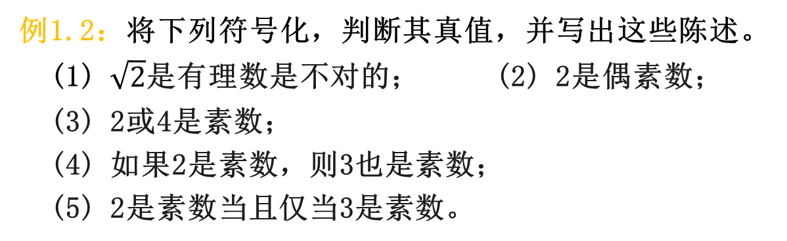
第一章 命题逻辑基本概念
命题的分类
简单/原子命题：由不能再分解为更简单的陈
述句的陈述句构成。
复合命题：由简单命题通过联结词联结而成
的陈述句。

Slide 6
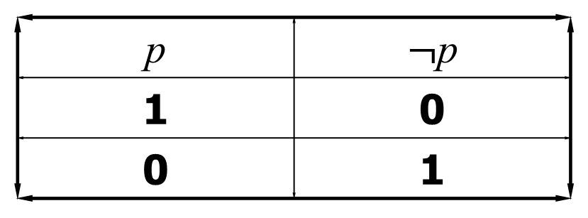
第一章 命题逻辑基本概念
常用联结词及其符号化
p
1 | 0
0 | 1

Slide 7
第一章 命题逻辑基本概念

Slide 8
第一章 命题逻辑基本概念
p | q | p ∧ q
0 | 0 | 0
0 | 1 | 0
1 | 0 | 0
1 | 1 | 1

Slide 9
第一章 命题逻辑基本概念
原子命题

Slide 10
第一章 命题逻辑基本概念
p | q | p ∨ q
0 | 0 | 0
0 | 1 | 1
1 | 0 | 1
1 | 1 | 1

Slide 11
第一章 命题逻辑基本概念

Slide 12
第一章 命题逻辑基本概念
前件
后件
p | q | p → q
0 | 0 | 1
0 | 1 | 1
1 | 0 | 0
1 | 1 | 1

Slide 13
第一章 命题逻辑基本概念
蕴含式可想象为义务或合同

Slide 14
第一章 命题逻辑基本概念
谓词(第四章)

Slide 15
第一章 命题逻辑基本概念
p | q | p ↔ q
0 | 0 | 1
0 | 1 | 0
1 | 0 | 0
1 | 1 | 1

Slide 16
第一章 命题逻辑基本概念

Slide 17
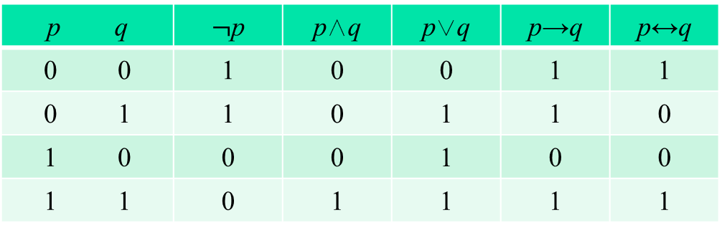
第一章 命题逻辑基本概念
p q | $¬$p | p∧q | p∨q | p→q | p↔q
0 0 | 1 | 0 | 0 | 1 | 1
0 1 | 1 | 0 | 1 | 1 | 0
0 | 0 | 0 | 1 | 0 | 0
1 | 0 | 1 | 1 | 1 | 1

Slide 18
第一章 命题逻辑基本概念
1.2 命题公式及其赋值
基本概念

Slide 19
合式公式在命题逻辑中也称为命题公式， 并简称为公式。

Slide 20
第一章 命题逻辑基本概念
对象语言：用来描述研究对象的语言。
元语言：用来描述对象语言的语言。

Slide 21
第一章 命题逻辑基本概念

Slide 22
第一章 命题逻辑基本概念
0层
1层
3层
4层

Slide 23
第一章 命题逻辑基本概念

Slide 24
第一章 命题逻辑基本概念
Nondeterministic
Polynomial
Completeness
七 大 数 学 难 题

Slide 25
第一章 命题逻辑基本概念
p₁ | p₂ | p₃
0 | 0 | 0 | 1
0 | 0 | 1 | 0
0 | 1 | 0 | 0
0 | 1 | 1 | 0
1 | 0 | 0 | 0
1 | 0 | 1 | 0
1 | 1 | 0 | 1
1 | 1 | 1 | 1

Slide 26
第一章 命题逻辑基本概念

Slide 27
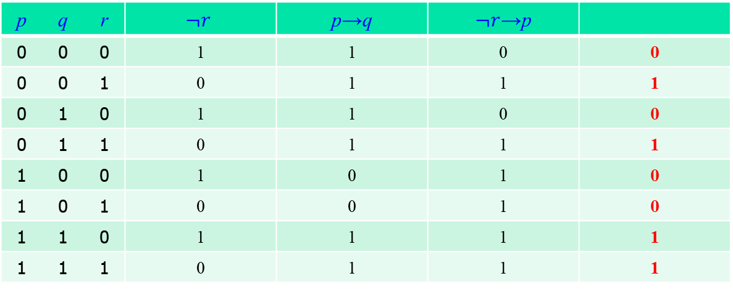
第一章 命题逻辑基本概念
p | q | r | $$¬r$$ | p→q | $¬r$→p
0 | 0 | 0 | 1 | 1 | 0 | 0
0 | 0 | 1 | 0 | 1 | 1 | 1
0 | 1 | 0 | 1 | 1 | 0 | 0
0 | 1 | 1 | 0 | 1 | 1 | 1
1 | 0 | 0 | 1 | 0 | 1 | 0
1 | 0 | 1 | 0 | 0 | 1 | 0
1 | 1 | 0 | 1 | 1 | 1 | 1
1 | 1 | 1 | 0 | 1 | 1 | 1

Slide 28
第一章 命题逻辑基本概念

Slide 29
第一章 命题逻辑基本概念
p | q | p→q | p↔q
0 | 0 | 1 | 1 | 1 | 1 | 1
0 | 1 | 1 | 0 | 1 | 0 | 0
1 | 0 | 0 | 0 | 0 | 0 | 1
1 | 1 | 1 | 1 | 1 | 1 | 1

Slide 30
第一章 命题逻辑基本概念

Slide 31
作业
习题一
15, 18, 22, 25

